Slide 1

空間フィルタと機械学習を用いた SAR 画像による海岸線抽出
修士論文 中間審査ゼミ（17/02/10）
地域/情報研究室 修士 1 年
37-166011 大倉 尭
主査：布施 孝志 准教授
副査：田島 芳満 教授

Slide 2
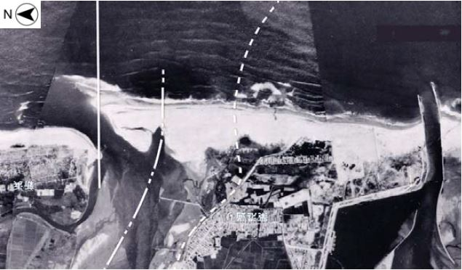
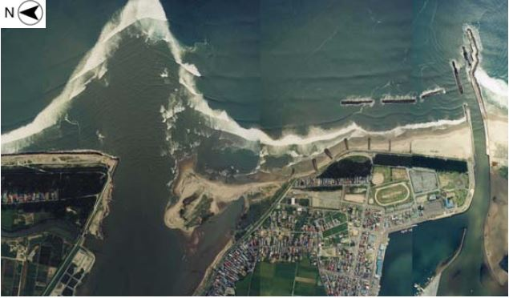
研究の背景
全国的に海岸侵食の進行（砂浜の減少）が問題となっている
護岸や海沿いの道路が波による被害を受けやすくなる
砂浜の生態系や環境への悪影響
海水浴場の縮小・閉鎖につながる
侵食状況の把握には、海岸線の変化の把握が重要
例：阿武隈川河口付近における海岸侵食
1963年撮影
2002年撮影
出典：http://www.mlit.go.jp/river/shinngikai_blog/past_shinngikai/kaigandukuri/gijutsu-kondan/shinshoku/shiryou02.pdf

Slide 3
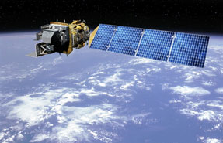
研究の背景
海岸線の変化は、広域的・長期的に生じることが多い
その一方で、台風等により大規模な変化が短期的に生じる場合もある →高頻度な把握も必要
しかし、全国的に広域的・長期的・高頻度で海岸線の 変化を把握するためには多大な労力・予算がかかる
現状：国土地理院の地形図を用いて変化を読み取っている
安価で簡便な手法として
衛星画像の利用が
有効であると考えられる
光学衛星 Landsat 8
（出典：アメリカ地質調査所）

Slide 4
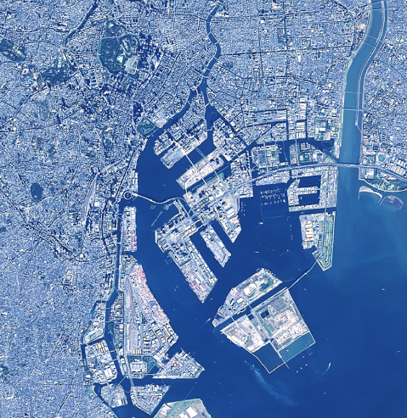
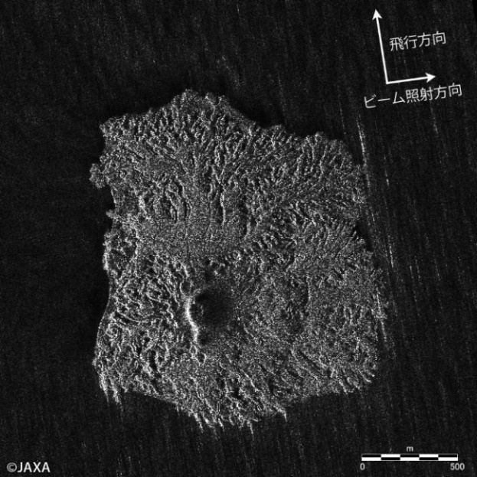
研究の背景
光学衛星画像 | SAR 画像
雲などの天候や日照条件（影）の 影響を受ける | マイクロ波は雲を透過するので 天候・日照条件に左右されない
観測できるのは昼間のみ ＝画像取得頻度の低下を招く | 能動型リモートセンシングなので 昼夜を問わず観測可能 ＝高頻度な画像取得
ランドサットモザイク画像
（出典：地理院地図）
西之島の SAR 画像 （出典：JAXA）

Slide 5
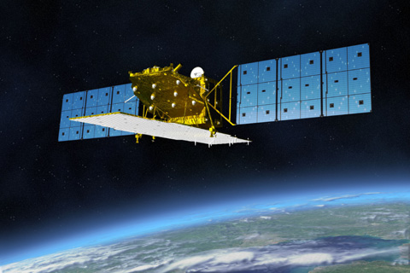
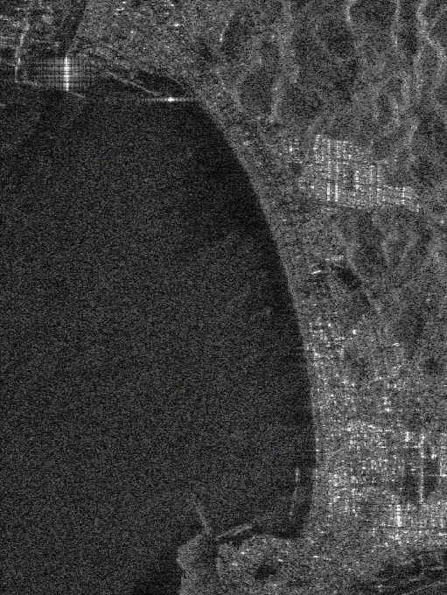
研究の背景・目的
SAR 画像からの海岸線の抽出
既往研究：目視による抽出は可能（赤松（2017）など）
自動的に抽出する手法は存在しない
研究の目的
SAR 画像からの海岸線抽出を 自動で行う手法の開発
PALSAR-2 を搭載した 人工衛星 ALOS-2「だいち2号」
（出典：JAXA）
山口・室積海岸の
SAR 画像
（PALSAR-2 から計測）

Slide 6
抽出手法の検討 ～SAR 画像の原理
SAR 画像…マイクロ波の後方散乱強度を表す
強い
後方散乱強度
弱い
明るい
SAR 画像の明暗
暗い
陸 地
海 面
入射波は地表面で散乱し
一部が後方散乱となる → SAR 画像は明るい
入射波は前方に鏡面反射 ＝後方散乱がほぼゼロ
→ SAR 画像は暗い
海岸線（＝陸と海の境界）で
明るさの違いが見られるはず

Slide 7


抽出手法の検討 ～空間フィルタ
SAR 画像においては、海岸線（＝陸と海の境界）で 後方散乱強度の差による明るさの違いが見られるはず →エッジ抽出手法の応用 を考える
エッジ抽出…空間フィルタを用いる
元々の画像とフィルタで演算（畳込みなど）を行い、エッジを抽出
例：畳込み演算
10 | 30 | 15 | 20 | 40 | 80
60 | 20 | 0 | 5 | 35 | 70
30 | 10 | 0 | 30 | 60 | 80
50 | 40 | 20 | 15 | 90 | 55
45 | 50 | 20 | 0 | 20 | 40
15 | 30 | 65 | 35 | 75 | 80
0×0 + 5×1 + … + 15×1 + 90×0 = -40
20 | 40 | 65 | 35
50 | 60 | -40 | -5
-30 | -5 | 80 | -210
-65 | 55 | 90 | 125
0 | 1 | 0
1 | -4 | 1
0 | 1 | 0
$$⊗$$
$$=$$
フィルタ
（例：Laplacian フィルタ）
出力画像
入力画像（数値は画素値）

Slide 8
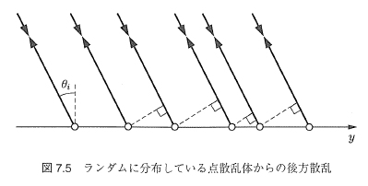
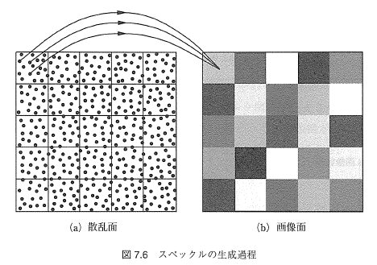
抽出手法の検討 ～問題点：スペックル
エッジを抽出する上での 問題点の 1 つ…スペックル
画像の 1 ピクセルの明暗は 分解能幅にある点散乱体からの 後方散乱の和で決まる
点散乱体からの後方散乱は それぞれ位相が異なるので 後方散乱波の位相はランダムになる
点散乱体の数も異なるので 後方散乱波の振幅も違いが生じる
SAR の原理上、スペックルの発生は 避けられない
→このようなランダム性から生じる ノイズをスペックルと呼ぶ
出典：大内和夫「合成開口レーダの基礎」

Slide 9
抽出手法の検討 ～問題点：スペックル
エッジを抽出する上での 問題点の 1 つ…スペックル
画像の 1 ピクセルの明暗は 分解能幅にある点散乱体からの 後方散乱の和で決まる
点散乱体からの後方散乱は それぞれ位相が異なるので 後方散乱波の位相はランダムになる
点散乱体の数も異なるので 後方散乱波の振幅も違いが生じる
SAR の原理上、スペックルの発生は 避けられない
ノイズが大きいと
空間フィルタでのエッジ抽出は困難 →ノイズを除去する必要がある
画像のノイズ除去の分野で 近年大きな成果を挙げている
スパースモデリング を用いる
→このようなランダム性から生じる ノイズをスペックルと呼ぶ
出典：大内和夫「合成開口レーダの基礎」

Slide 10



抽出手法の検討 ～スパースモデリング
1
1
n
基本的に
m < n であることが特徴
m
m
n
元画像ベクトル
（ノイズあり）
辞書
（パラメータの行列）
ノイズ除去画像の
スパース表現
① ノイズのない画像で辞書を学習
パラメータの多さ＝柔軟な変換

Slide 11

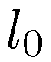
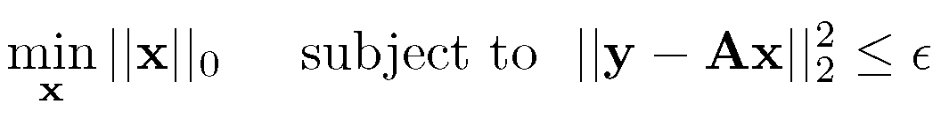

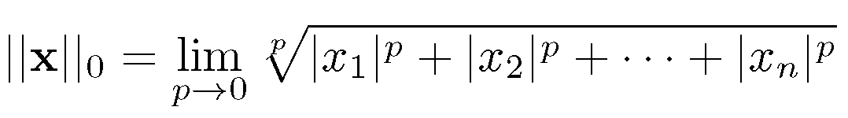
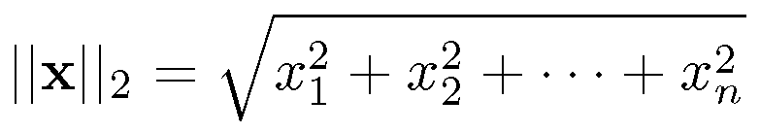
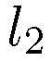
抽出手法の検討 ～スパースモデリング
1
1
n
最適解：あ
あノルムの特性により
解がスパースになる
（多くの要素がゼロ）
＝多様な画像を 少ない変数で表現できる
m
m
n
元画像ベクトル
（ノイズあり）
辞書
（パラメータの行列）
ノイズ除去画像の
スパース表現
② 最適化問題によりノイズ除去画像のスパース表現を求める
（ ：許容する誤差の閾値）
ただし、
（ ノルム ＝ 非ゼロ要素の個数）
（ ノルム ＝ ユークリッド距離）

Slide 12


抽出手法の検討 ～スパースモデリング
1
1
n
1
m
m
n
m
元画像ベクトル
（ノイズあり）
辞書
（パラメータの行列）
ノイズ除去画像の
スパース表現
ノイズ除去画像
③ ノイズ除去画像の出力
を計算し、ノイズ除去画像 を得る
このノイズ除去画像に
空間フィルタを適用してエッジを抽出

Slide 13
今後の方針
スパースモデリングの実装
SAR 画像への利用に適したアルゴリズムの検討
SAR 画像でのノイズ除去効果の検証
空間フィルタによるエッジ抽出の適用
例：Sobel フィルタ・LoG フィルタ・Canny フィルタ etc.
ブースティングを用いた空間フィルタ併用に関する検討
複数の分類器（本研究では複数の空間フィルタ）を用意し、 教師あり学習によりその重みを調節する手法
精度安定化が期待される
SAR 画像からの海岸線抽出に限らず、 エッジ抽出に汎用的に使える手法となることも期待される

Slide 14


SAR の詳細
SAR（Synthetic Aperture Radar / 合成開口レーダ）
能動型リモートセンシングの一種 （自ら信号を送って受信する）
受信信号を適切に処理し、 アジマス方向に仮想の長い アンテナを合成することで、 アジマス方向の高分解能化を 達成する技術
送受信する電波：マイクロ波 （PALSAR-2 では L バンド）
合成開口長
実開口長
SARアンテナ 飛翔方向
アジマス 方向
SAR で使われる主なマイクロ波
地表面
波長 (cm)
2.5
3.8
7.5
15.0
60.0
スラントレンジ 方向
グランドレンジ 方向
バンド名
X
C
S
L
周波数 (GHz)
※レンジ方向の高分解能化には
パルス圧縮技術が使われている
12
8
4
2
0.5

Slide 15
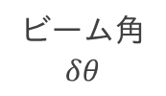
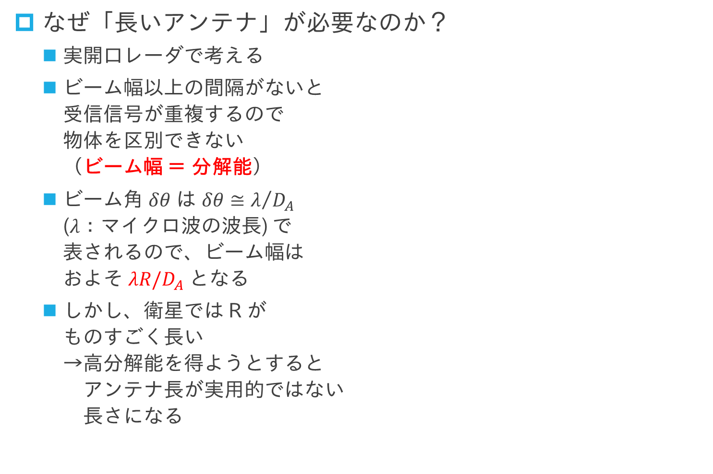
SAR の詳細
なぜ「長いアンテナ」が必要なのか？
実開口レーダで考える
ビーム幅以上の間隔がないと 受信信号が重複するので 物体を区別できない （ビーム幅 ＝ 分解能）
ビーム角 $δθ$ は $δθ≅λ/{D_{A}}$ ($λ$：マイクロ波の波長) で 表されるので、ビーム幅は およそ $λR/D_{A}$ となる
しかし、衛星では R が ものすごく長い →高分解能を得ようとすると アンテナ長が実用的ではない 長さになる
アンテナ長 DA
SARアンテナ 飛翔方向
ビーム角 $$δθ$$
スラント レンジ距離 R
アジマス 方向
ビーム幅
地表面
グランドレンジ 方向

Slide 16
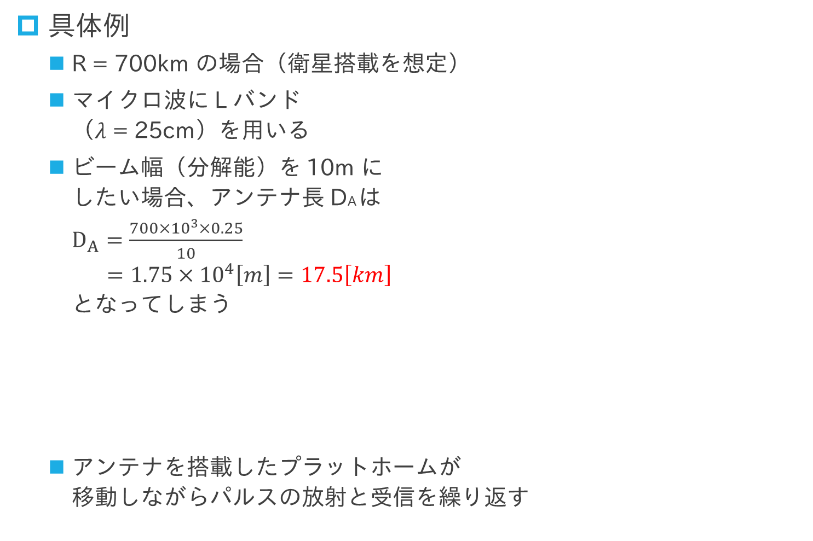
SAR の詳細
具体例
R = 700km の場合（衛星搭載を想定）
マイクロ波に L バンド （$λ$ = 25cm）を用いる
ビーム幅（分解能）を 10m に したい場合、アンテナ長 DA は $D_{A}=\frac{700×{10}^{3}×0.25}{10}$ $=1.75×{10}^{4}\left[m\right]=17.5\left[km\right]$ となってしまう
アンテナを搭載したプラットホームが 移動しながらパルスの放射と受信を繰り返す
合成開口長
実開口長
SARアンテナ 飛翔方向
アジマス 方向
合成開口技術の開発
地表面
スラントレンジ 方向
グランドレンジ 方向

Slide 17



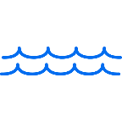
SAR 画像の特徴
SAR 画像…マイクロ波の後方散乱強度を表す
後方散乱しやすい地表面ほど画像は明るくなる
SAR 画像の明暗
明るい
暗い
都市 etc.
森林 etc.
粗面 etc.
水面 etc.
地表と建物など に 2 回反射 ↓ ほとんどが 後方散乱
枝・葉・幹など に何度も反射 ↓ 多重散乱 （体積散乱）
地表面で散乱 多重散乱より 後方散乱が弱い ↓ 表面散乱
入射波は 前方に鏡面反射 ↓ 後方散乱が ほぼゼロ

Slide 18
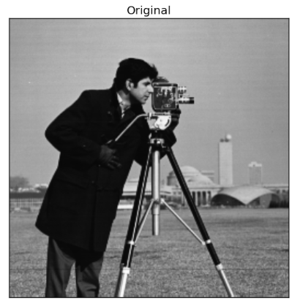
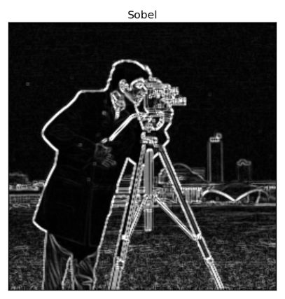
抽出手法の検討 ～エッジ抽出手法の例
Sobel フィルタ
右の 2 つのフィルタと 畳込み演算を行う
それぞれの結果の 2 乗和の 平方根を取ったものが 出力となる
1 | 0 | -1
2 | 0 | -2
1 | 0 | -1
-1 | -2 | -1
0 | 0 | 0
1 | 2 | 1
垂直方向の エッジを抽出
水平方向の エッジを抽出

Slide 19
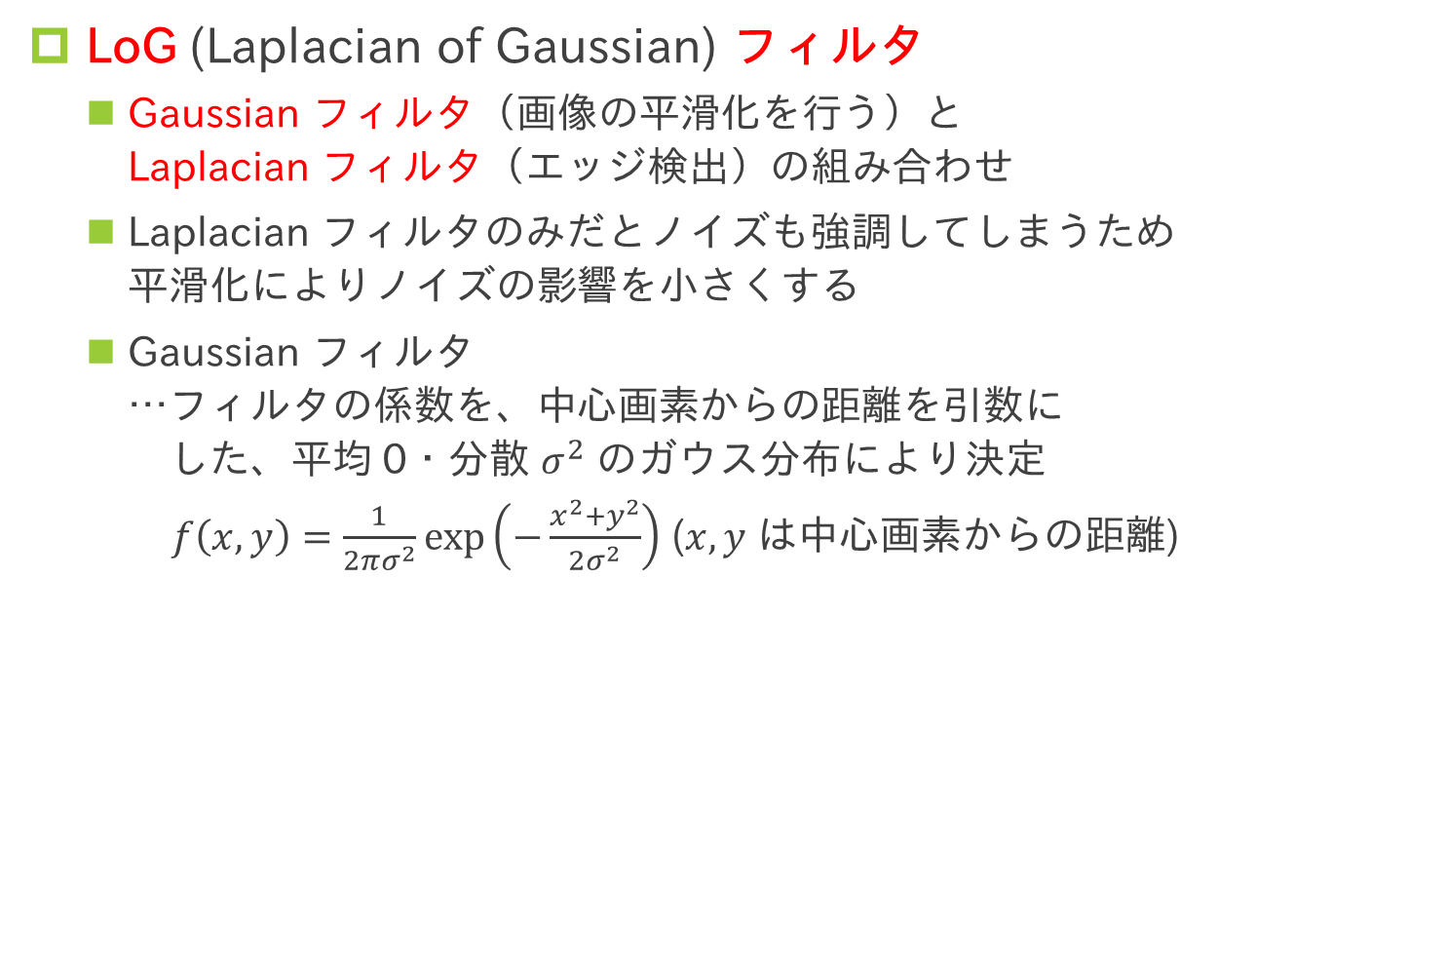
抽出手法の検討 ～エッジ抽出手法の例
LoG (Laplacian of Gaussian) フィルタ
Gaussian フィルタ（画像の平滑化を行う）と Laplacian フィルタ（エッジ検出）の組み合わせ
Laplacian フィルタのみだとノイズも強調してしまうため 平滑化によりノイズの影響を小さくする
Gaussian フィルタ …フィルタの係数を、中心画素からの距離を引数に した、平均 0・分散 $σ^{2}$ のガウス分布により決定 $f\left(x,y\right)=\frac{1}{2πσ^{2}}\exp\left(−\frac{x^{2}+y^{2}}{2σ^{2}}\right)$ ($x,y$ は中心画素からの距離)
1/16 | 2/16 | 1/16
2/16 | 4/16 | 2/16
1/16 | 2/16 | 1/16
0 | 1 | 0
1 | -4 | 1
0 | 1 | 0
Gaussian フィルタの一例 （近似値として使われる）
Laplacian フィルタの 一例

Slide 20
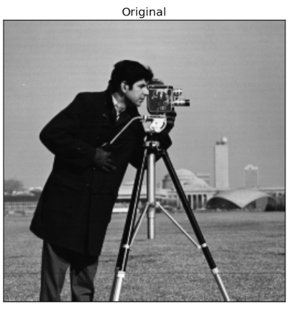
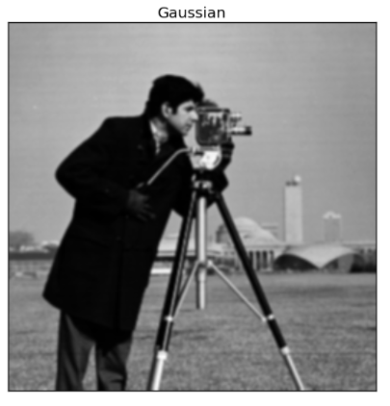
抽出手法の検討 ～エッジ抽出手法の例
LoG (Laplacian of Gaussian) フィルタ
ガウシアンフィルタを作用させる
少し全体がぼやけたような印象になる

Slide 21
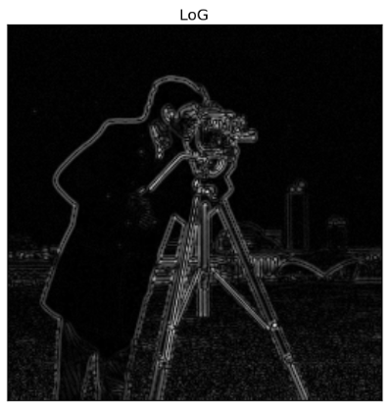
抽出手法の検討 ～エッジ抽出手法の例
LoG (Laplacian of Gaussian) フィルタ
さらにラプラシアンフィルタを作用させる

Slide 22
抽出手法の検討 ～エッジ抽出手法の例
Canny フィルタ （Canny, 1986）
プロセスの概観
Gaussian フィルタを施す（平滑化）
エッジ強度を求める（Sobel フィルタと同じ計算）
エッジの勾配の方向を求める
細線化処理（エッジの幅を 1 ピクセルにする処理）
エッジ強度から閾値によりエッジ判定 （閾値を 2 つ設ける点が特徴的）
エッジ強度
小
大
エッジではない
エッジ
Low Threshold
High Threshold
エッジであるものに 繋がっていれば エッジと判定

Slide 23
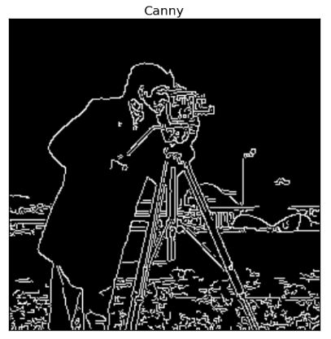
抽出手法の検討 ～エッジ抽出手法の例
Canny フィルタ （John Canny, 1986）
細線化処理などもあり、エッジがはっきり取れている
芝生をエッジとして取ってしまっている部分も多い

Slide 24
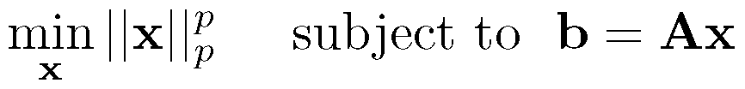
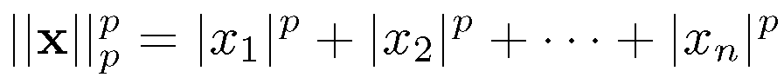
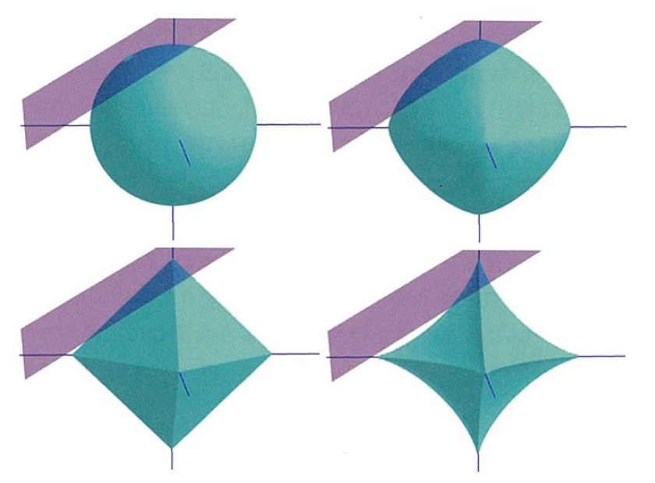
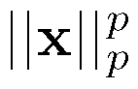
抽出手法の検討 ～スパースモデリング
なぜ ノルムだとスパースになりやすいか？
最適化問題 を考える
3 次元での可視化
ただし、
制約条件
が等値になる面
p = 2
p = 1.5
p ≦ 1 の場合
接点は「角」の
部分になり
解はスパースに
なりやすい
p = 1
p = 0.7
出典：Michael Elad 著・玉木徹訳「スパースモデリング」

Slide 25
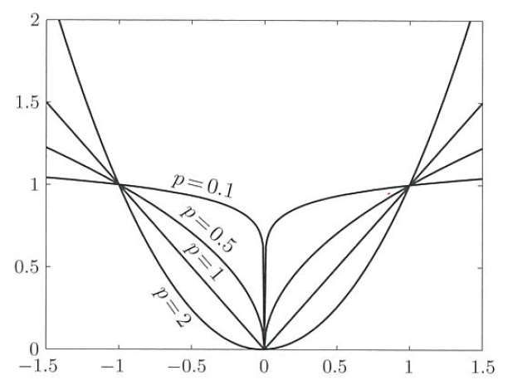
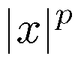

抽出手法の検討 ～スパースモデリング
なぜ ノルムだとスパースになりやすいか？
${\left|x\right|}^{p}$のグラフ
p が 0 に近づくほど
は指示関数に近づく
（x = 0 では 0・その他は 1）
（ ノルム ＝ 非ゼロ要素の個数）
出典：Michael Elad 著・玉木徹訳「スパースモデリング」

Slide 26

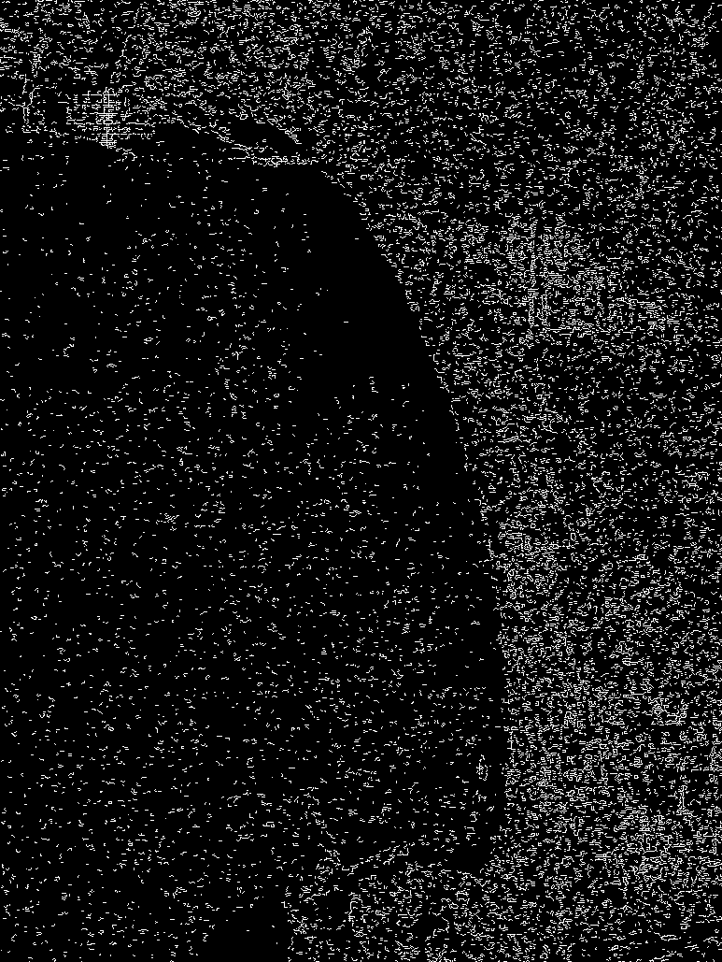
ノイズ除去をしない場合
既往の空間フィルタのみではエッジがうまく抽出されない
ノイズにより隣接ピクセル間に
画素値の差が生じる →エッジとして誤抽出される
山口・室積海岸のSAR 画像
例：Canny フィルタ

Slide 27
参考文献
日本リモートセンシング学会 編 「基礎からわかるリモートセンシング」（理工図書・2011）
大内和夫「合成開口レーダの基礎 [第2版]」 （東京電機大学出版局・2009）
大町真一郎「画像処理」[未来へつなぐデジタルシリーズ28] （共立出版・2014）
金森敬文・畑埜晃平・渡辺治 「ブースティング ―学習アルゴリズムの設計技法―」 （森北出版・2006）
Michael Elad 著・玉木徹訳「スパースモデリング」 （共立出版・2016）

